Slide 1
Создание мобильного приложения «Малое и среднее предпринимательство и поддержка индивидуальной предпринимательской инициативы»
АКСЕЛЕРАЦИОННАЯ ПРОГРАММА МОСПОЛИТЕХ -РЯЗАНЬ
Выполнили студенты 4 курса
Есина Любовь
Климакова Анастасия
Кондачкова Анжелика
Титова Ирина
Толмачева Дарья
Ястребцева Дарья
Руководитель: к.э.н., доцент Саломатина М. Н.

Slide 2
Описание проекта
Планируется оказание полного комплекса информационных услуг для регистрации физического лица в качестве юридического или ИП, включая перечень необходимых документов для регистрации в налоговом органе РФ, информацию о предлагаемых мерах поддержки от государства для бизнеса, раздел с нормативно-правового регулирования деятельности юридических лиц и ИП.
Бизнес-модель стартап-проекта по шаблону Business Model Canvas:
Сегменты покупателей – физические лица и потенциальные юридические лица
Ценностное предложение – снижение риска при открытии бизнеса, построение рационального и высокотехнологичного приложения.
Каналы взаимодействия – телефон, почта, приложение.
Взаимоотношения с клиентами – техподдержка, отдел маркетинга.
Ключевые партнеры – специалисты в IT сфере.
Ключевые действия – разработка приложения, поддержка/сопровождение, маркетинг.
Потоки доходов - плата за пользование расширенным функционалом приложения.
Структура издержек – разработка приложения, маркетинг, зарплата.
Ключевые ресурсы – команда, приложение, дополнительное финансирование, специалисты по обслуживанию сети.

Slide 3
Финансовые показатели стартап-проекта
Собственные средства
1%
Объем финансового обеспечения (для первого этапа, до MVP)
1 710 000 рублей
Оценка потенциала «рынка» и рентабельности проекта:
P – сложности и ограничения из-за санкционной политики
E – высокая инфляция, снижение инвестиционных планов компаний
S – снижение потребности в энергосбережении и экономии
T – конкуренты быстрее осваивают современное оборудование и обладают доступом к нему
Средства инвестора
99%

Slide 4
Календарный план стартап-проекта
Название этапа календарного плана | Длительность этапа, мес. | Стоимость, руб.
Обсуждение прототипа и проведение маркетингового исследования | 1 | 0
Привлечение инвестирования | 7 | 1710000
Разработка бизнес-плана развития проекта | 6 | 0
Создание юр. лица | 1 | 4 000
Итого | 15 | 1 714 000

Slide 5
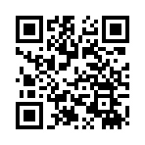
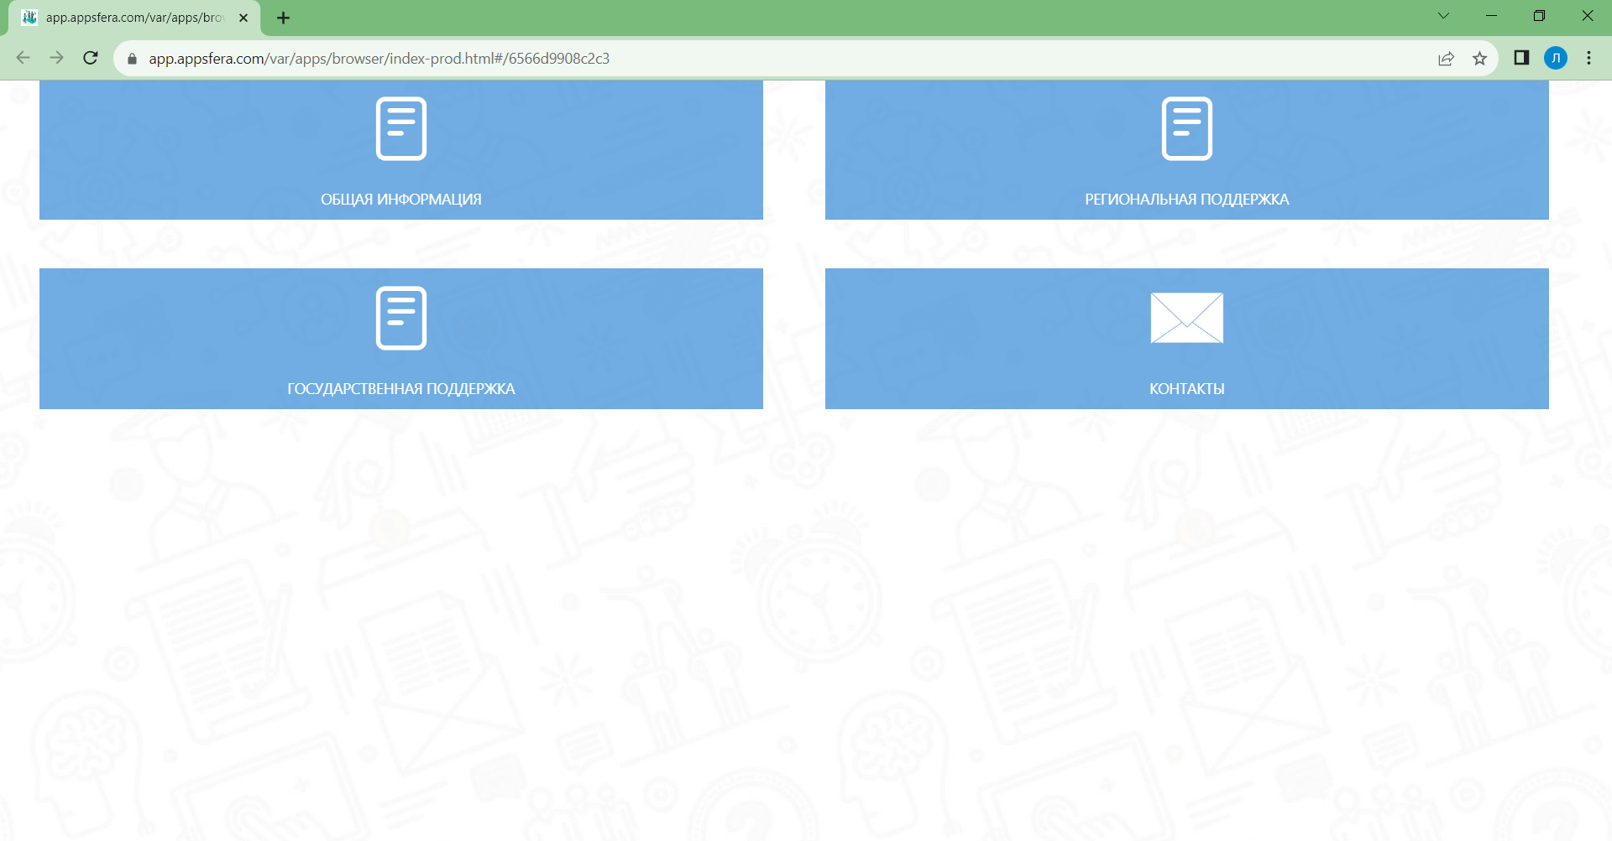
Приложение

Slide 6
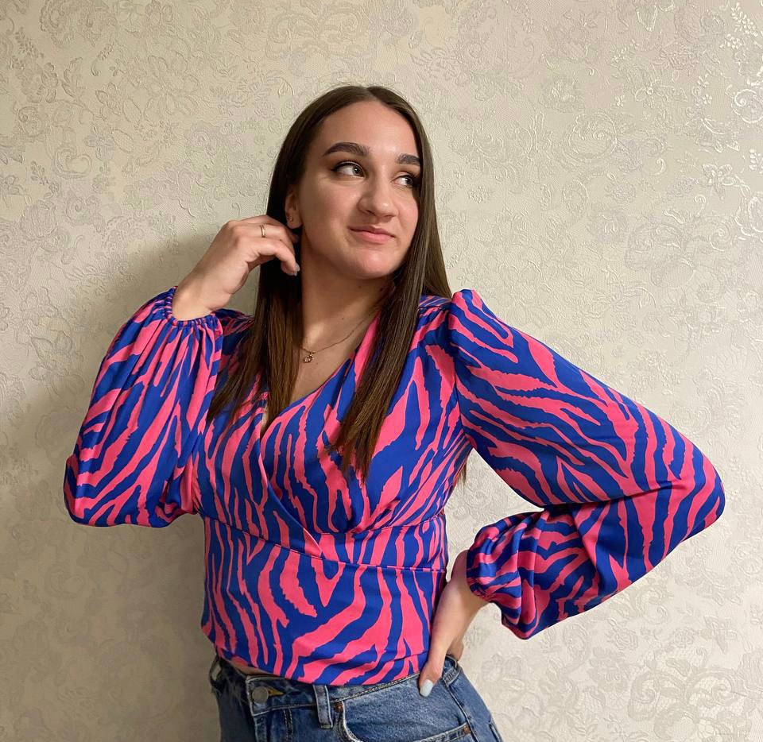
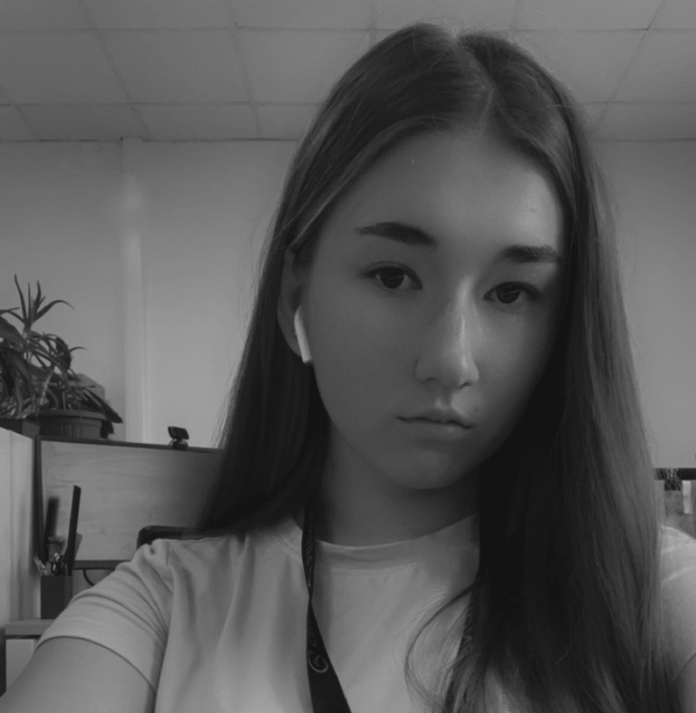
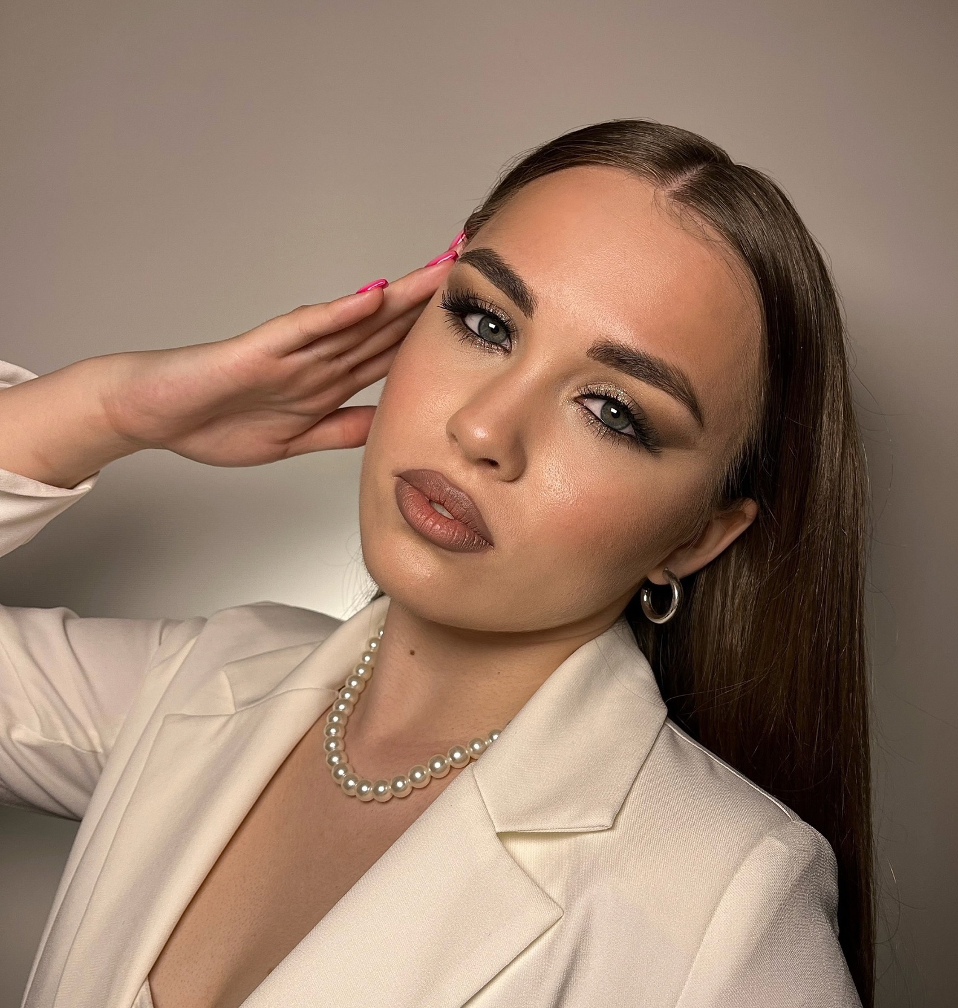
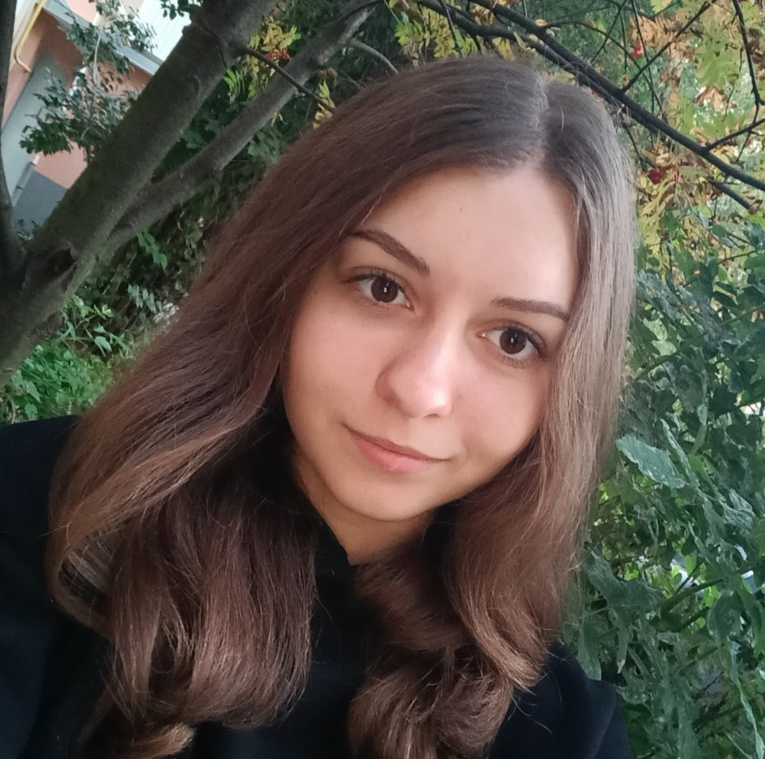
Авторы проекта
Есина Любовь
Климакова Анастасия
Кондачкова Анжелика
Толмачева Дарья
Титова Ирина
Ястребцева Дарья
Наставник: Саломатина Марина Николаевна

